Slide 1
RAZLOMCI u svakodnevnom životu

Slide 2
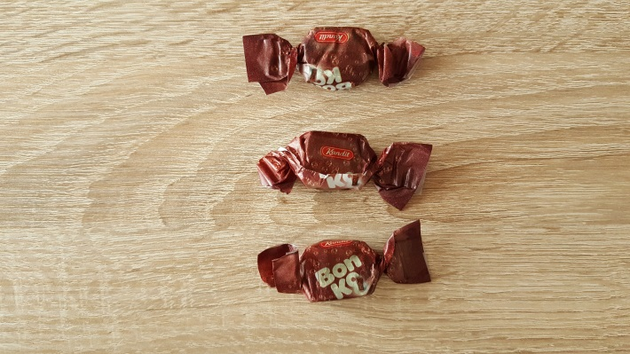
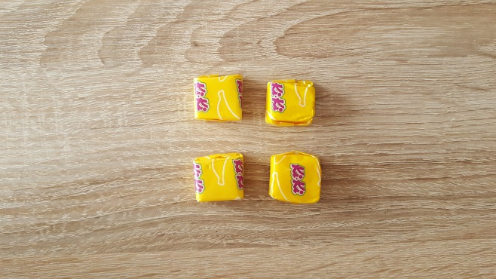
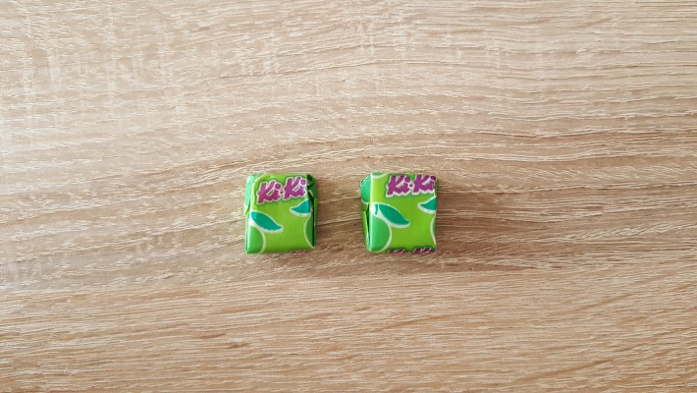
BOMBONI
9/9 bombona 3/9 smeđih bombona
4/9 žutih bombona 2/9 zelenih bombona

Slide 3
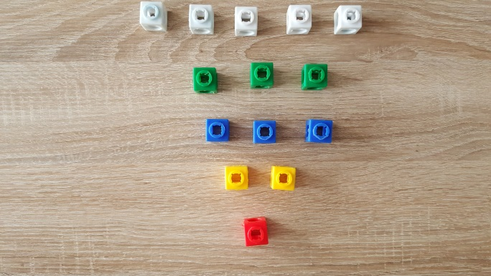
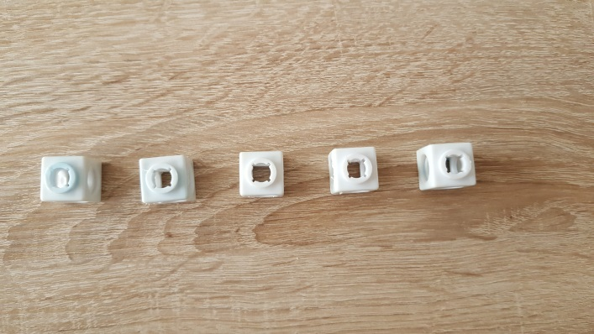
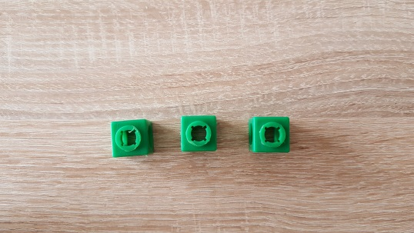
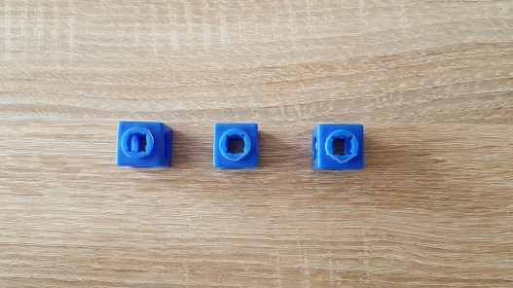
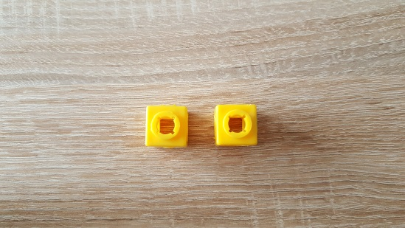
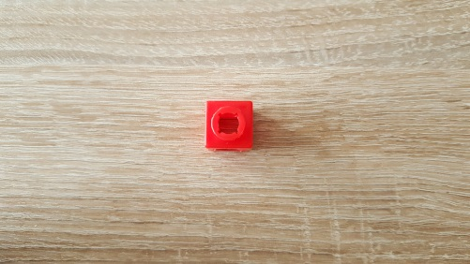
LEGO KOCKE
14/14 kocki 5/14 bijelih kocki
3/14 zelenih kocki 3/14 plavih kocki 2/14 žutih kocki
1/14 crvenih kocki

Slide 4
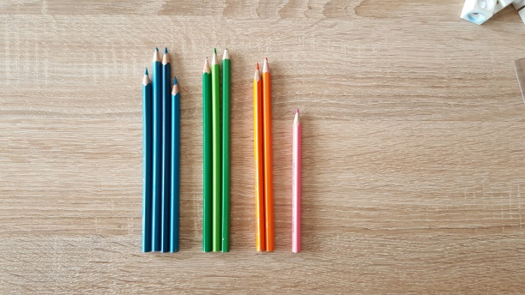
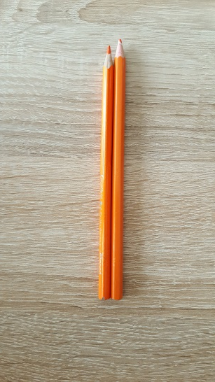
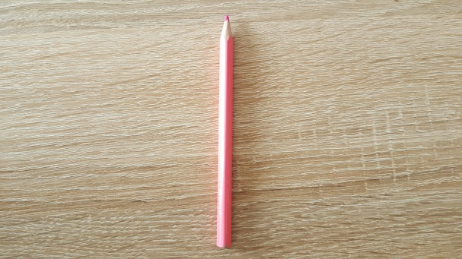
bojice
10/10 bojica 4/10 plavih bojica 3/10 zelenih bojica
2/10 narančastih bojica
1/10 ružičastih b bojica

Slide 5
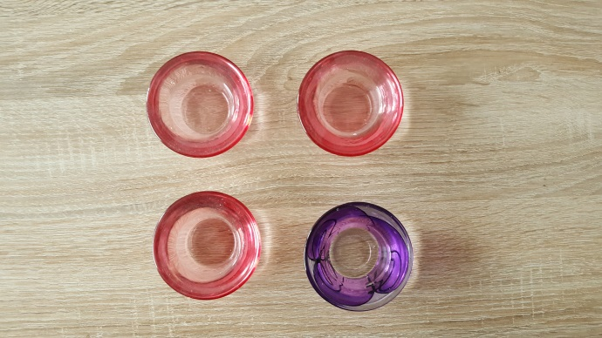
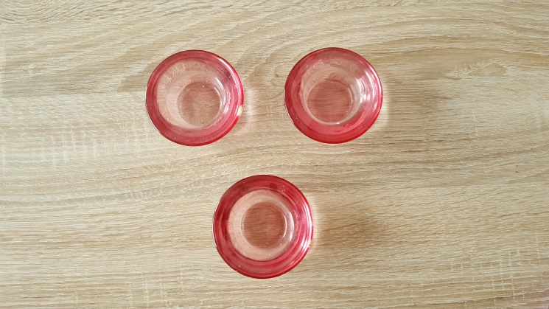
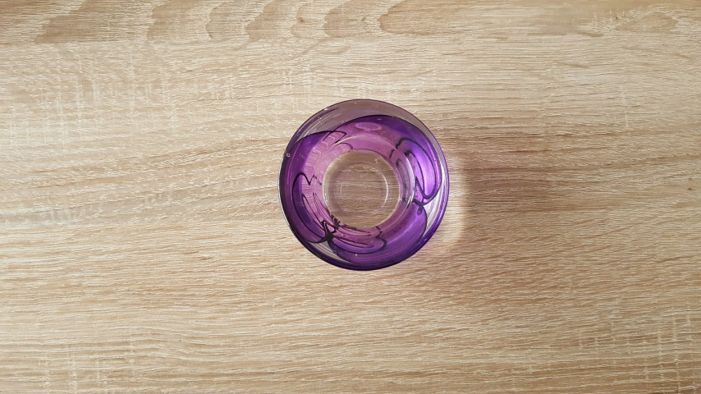
Svijećnjaci
4/4 svijećnjaka 3/4 crvenih svijećnjaka
1/4 ljubičastog svijećnjaka

Slide 6
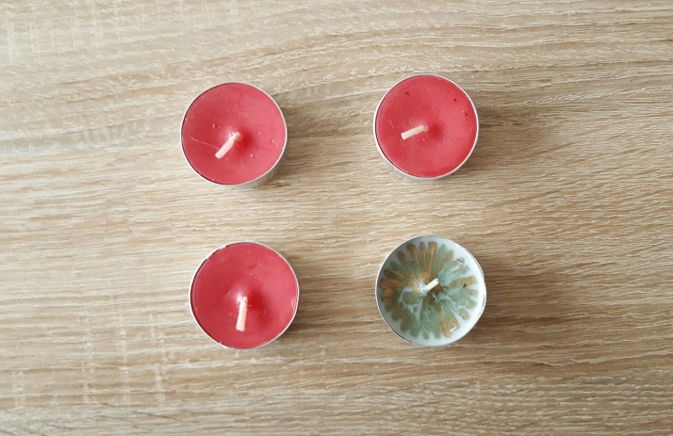
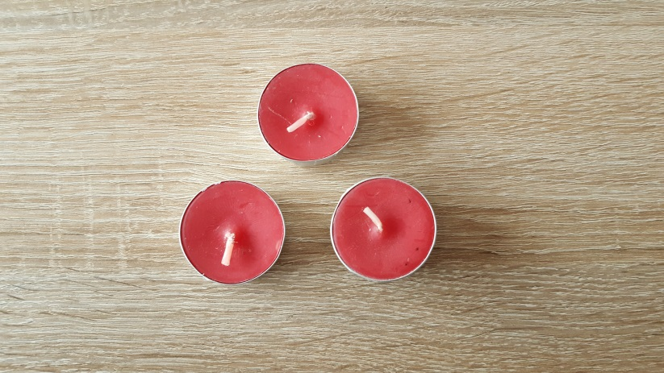
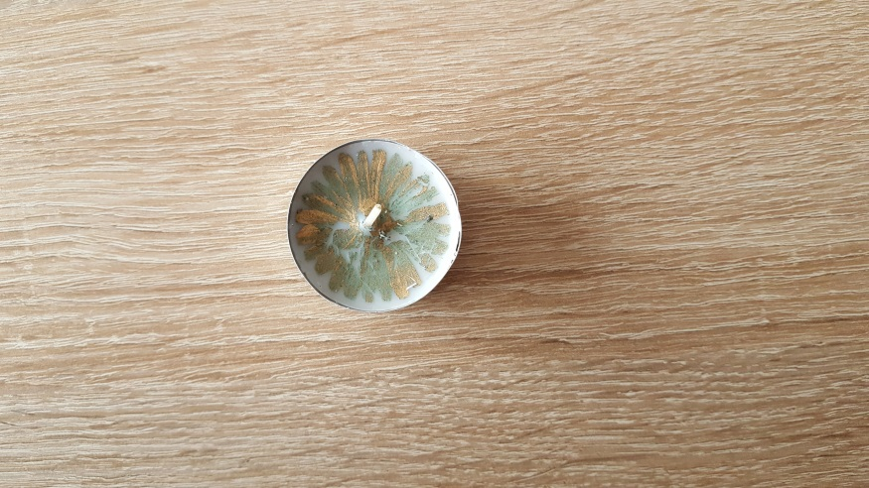
svijeće
4/4 svijeća 3/4 crvenih svijeća
1/4 bijele svijeće

Slide 7
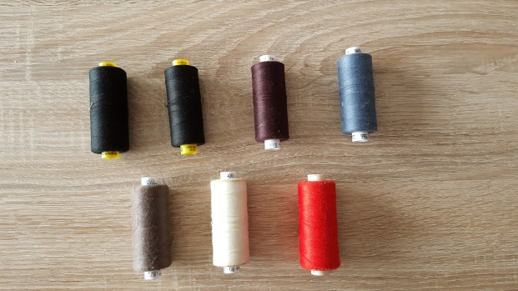
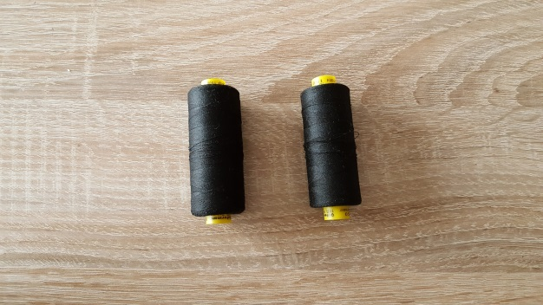
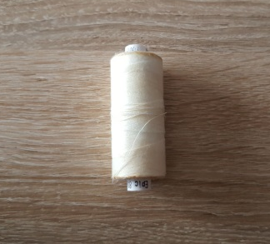
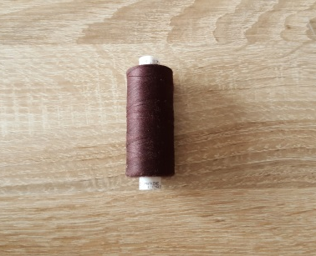
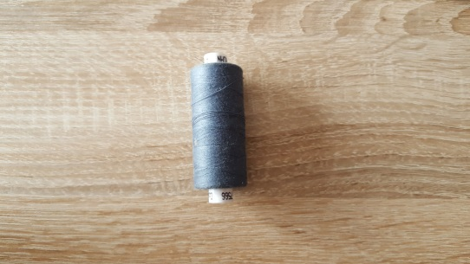
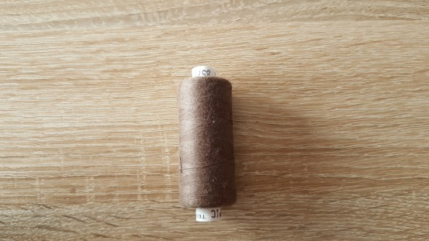
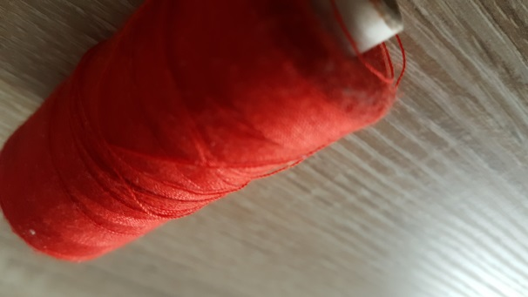
konci
7/7 konaca 2/7 crnih konaca 1/7 bijelog konca
1/7 ljubičastog konca 1/7 plavog konca 1/7 sivog konca
1/7 crvenog konca

Slide 8
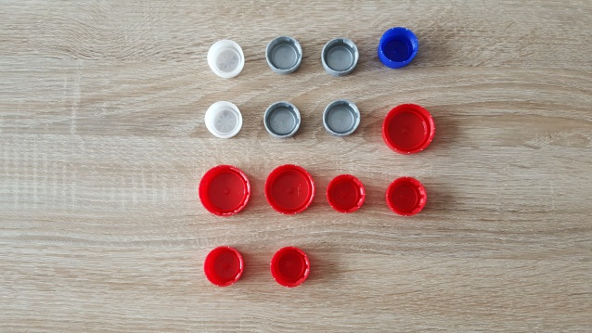
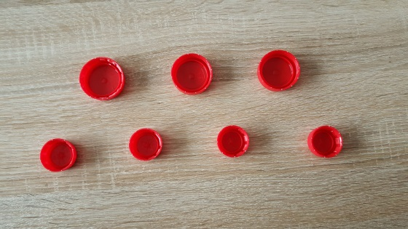
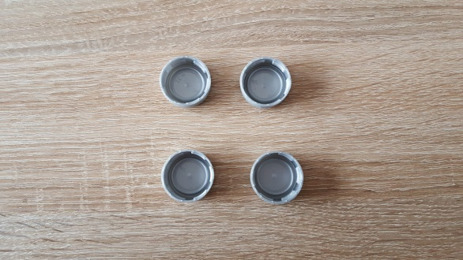
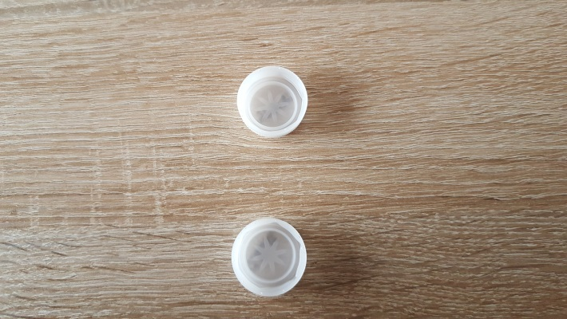
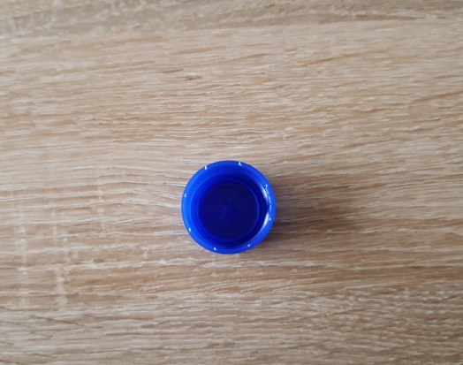
čepovi
14/14 čepova 7/14 crvenih čepova 4/14 sivih čepova
2/14 bijelih čepova 1/14 plavog čepa

Slide 9
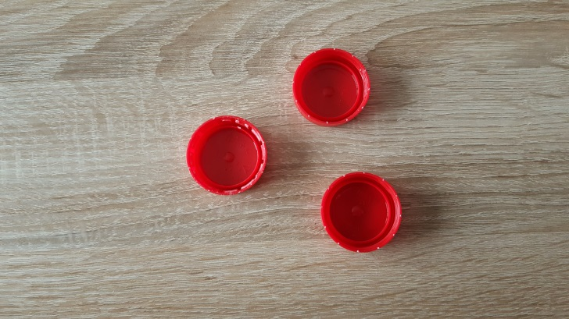
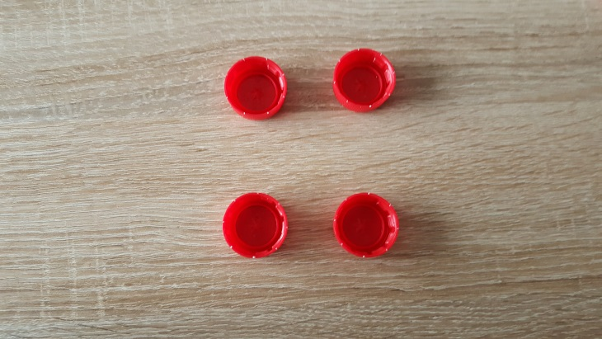
čepovi
7/7 čepova
3/7 velikih čepova 4/7 malih čepova

Slide 10
Ena Kosec
6.c.
Matematika

